Slide 1

OYUN ANALİZİ
HAZIRLAYAN: MERVE SAYAR

Slide 2
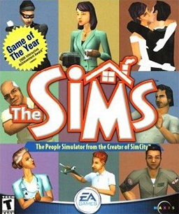
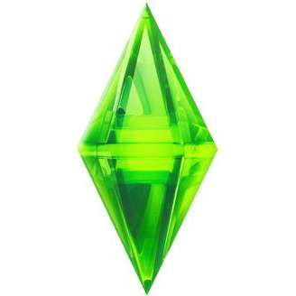
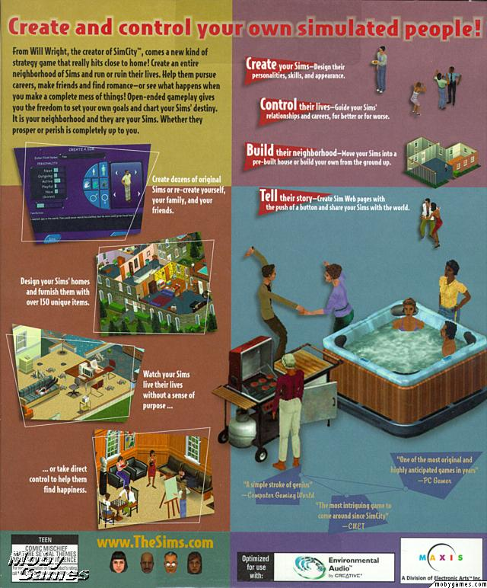
TANITIM
Tasarımcı: Will Wright
Yapımcı: Maxis
Yayımcı: Electronic Arts
Yıl: 2000
Tür: Strateji / Yaşam Simülasyonu

Slide 3
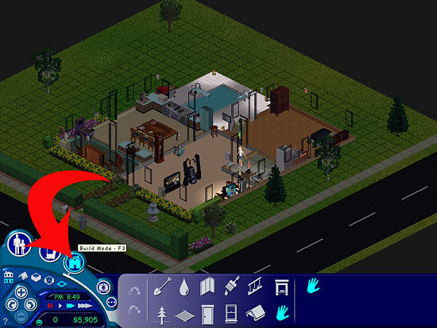
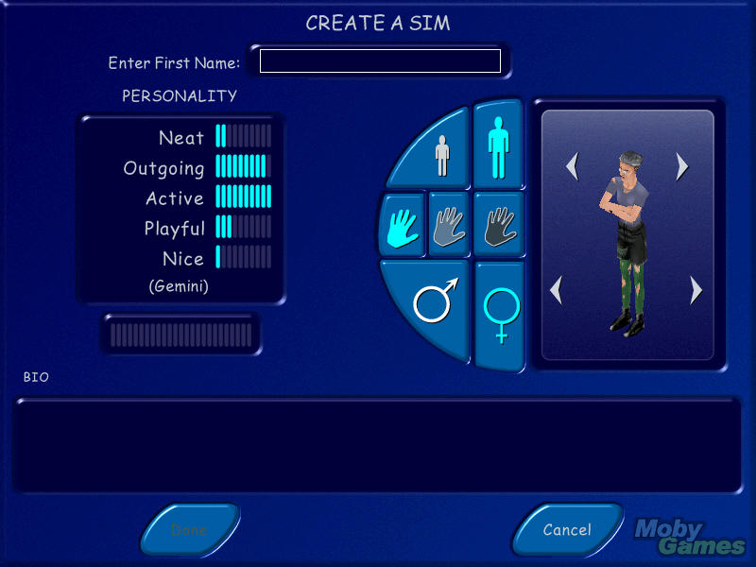
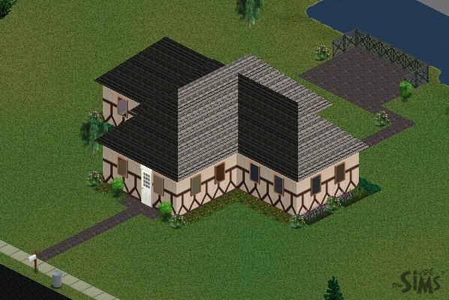

TANITIM
- The Sims’in konsepti

Slide 4
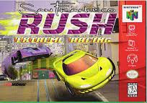
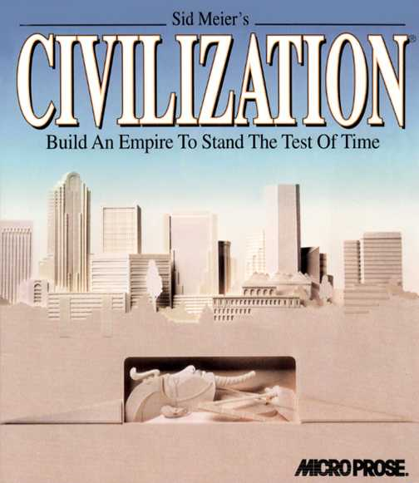
HİKAYEYİ OYUNCUYA BIRAKMA
The Sims’te oyunun konusunu oyuncu belirliyor
“The Sims, bilgisayar oyunu değil, oyuncaktır.”
- The Sims, oyuncuya tanımlı bir hedef sunmaz
- The Sims’te kazanmak ya da kaybetmek yoktur

Slide 5
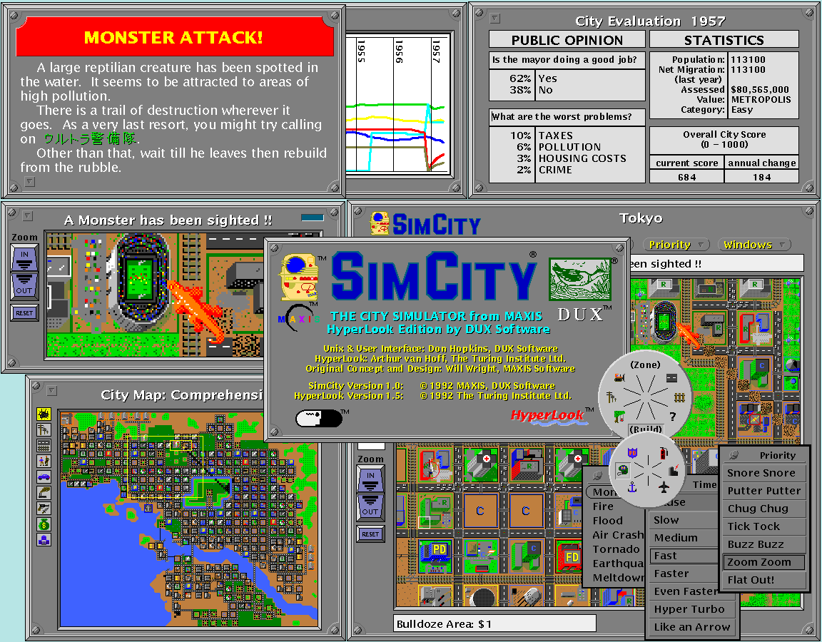
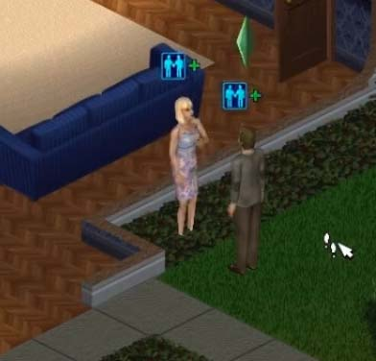
KONSEPTE AŞİNA OLMAK
The Sims ve SimCity arasındaki benzerlikler
Chris Crawford: “Oyunların odak noktası objeler değil, insanlar olmalıdır.”

Slide 6
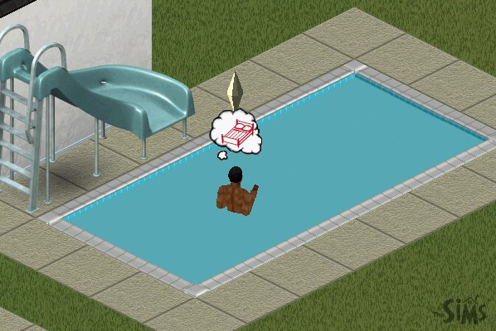
KONSEPTE AŞİNA OLMAK
Konsepte aşina olmak
Tasarımcının görevi

Slide 7
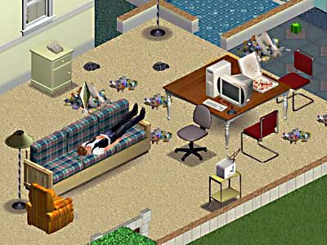
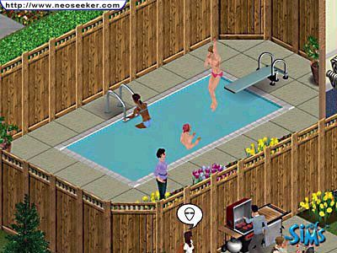
GÜVENLİ DENEY ORTAMI
Gerçekçilik sıkıcı mı, faydalı mı?
Güvenli deney ortamı

Slide 8

OYUN DERİNLİĞİ VE ODAK NOKTASI
Derinlik
Odak Noktası
Oyunu oynatan unsur

Slide 9
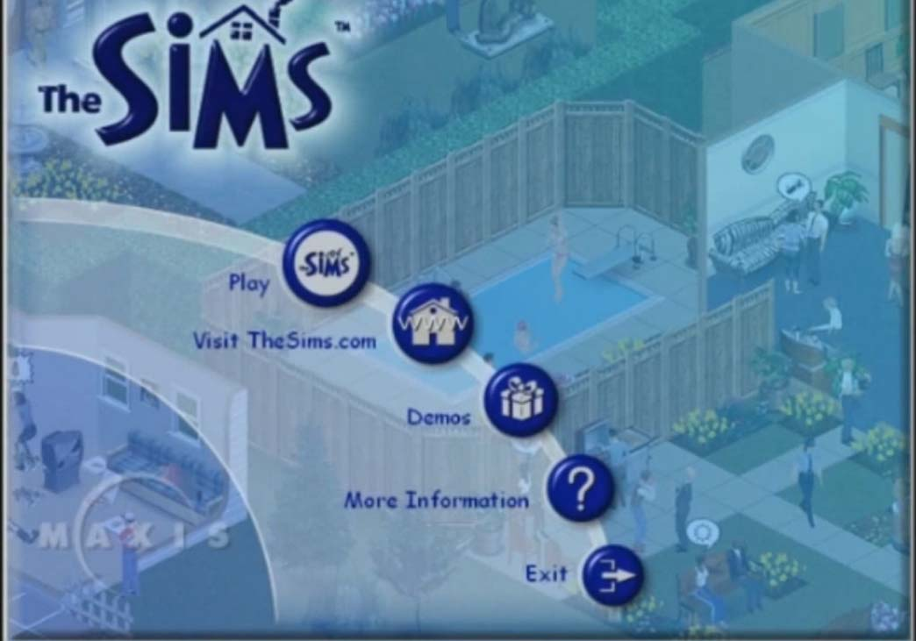
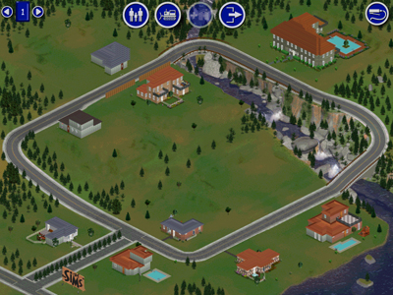
ARAYÜZ
Sade bir arayüz tasarımı

Slide 10
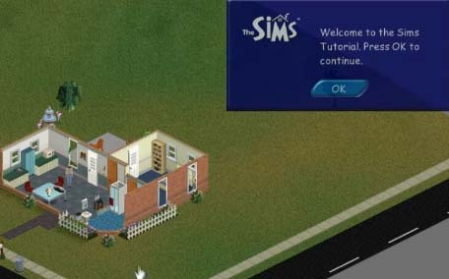
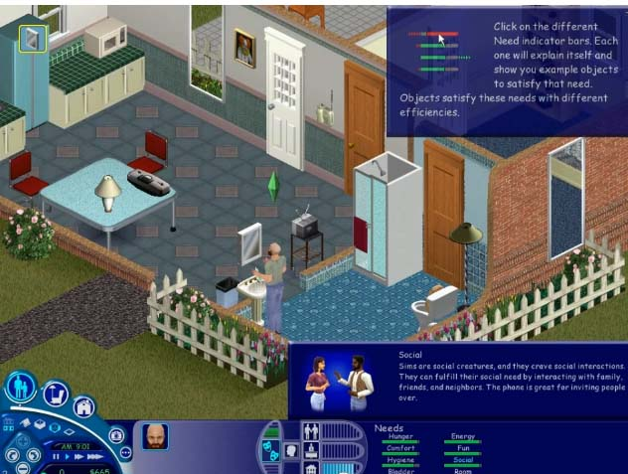
ARAYÜZ
Kolay ve açıklayıcı tutorial
Oyun hakkındaki
bilgileri oyuna dengeli
bir şekilde
yerleştirebilme

Slide 11
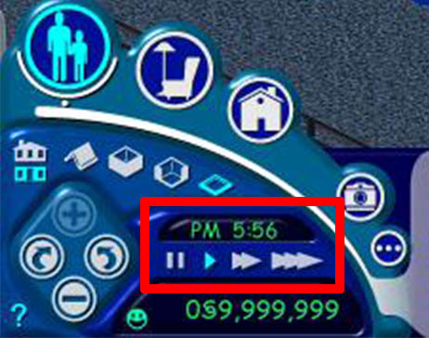
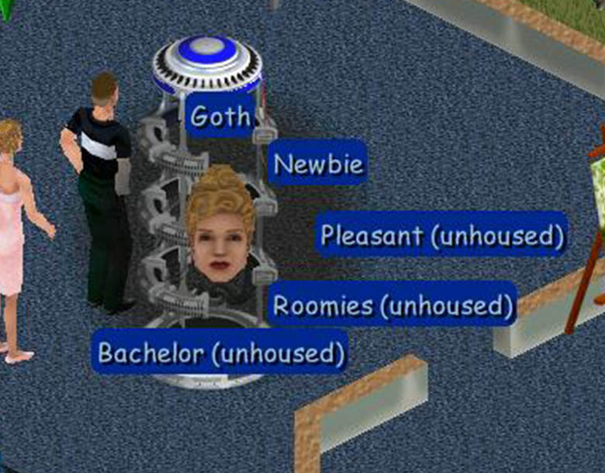
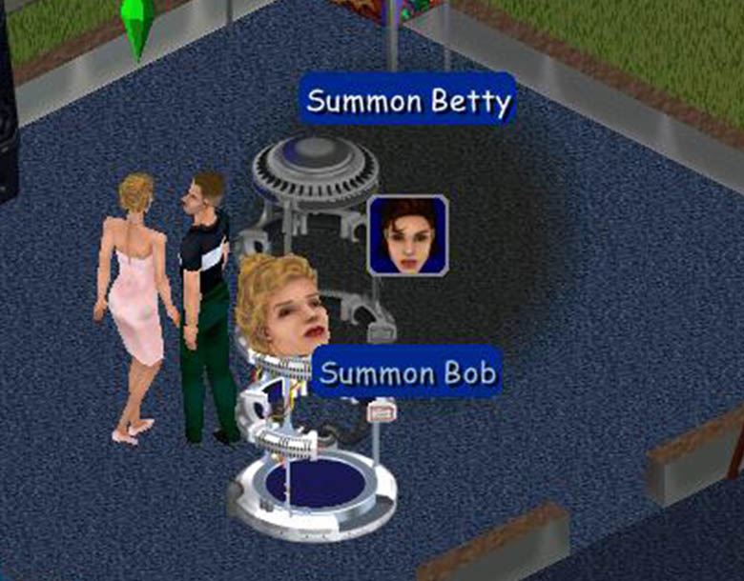
ARAYÜZ
Aşina olunan bilgilerin arayüzde
kullanımı
Kafa menüsü

Slide 12
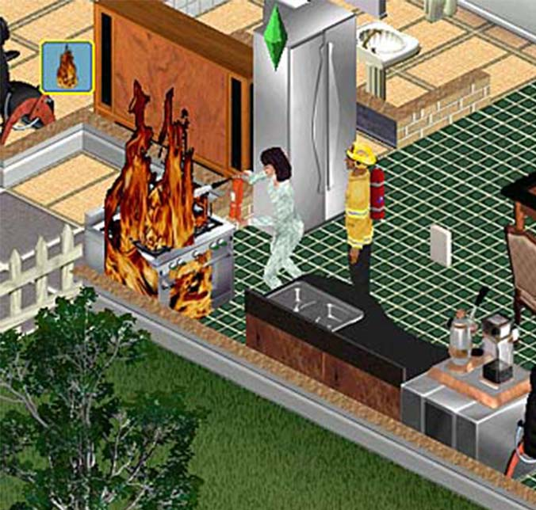
KONTROLLÜ VS ÖZERK DAVRANIŞ
Özerk davranış:
  Simlerin yapay zekası
Kontrollü Davranış:
  Simlerin ileri görüşlü olamaması

Slide 13


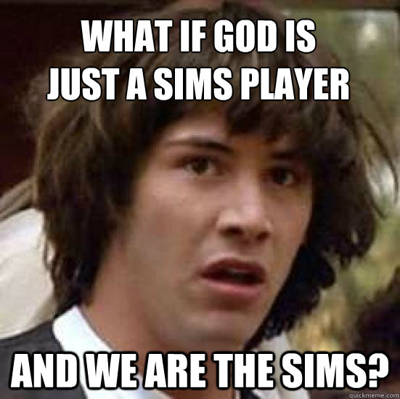
ÖĞRENİLENLER
Ticari başarı
Tanrıcılık ve İnsan
ilişkileri
Oyuncuya Kattığı
yaratıcılık

Slide 14
KAYNAKÇA
Rouse, Richard. “Game Analysis: The Sims” Game
Design: Theory and Practice, Second Edition. 2005.
23 May 2013.
“Sims 1 Trailer.”
http://www.youtube.com/watch?v=8yLpvhNfoWA
“The Sims.” http://en.wikipedia.org/wiki/The_Sims

Slide 15

* DİNLEDİĞİNİZ İÇİN TEŞEKKÜRLER!
*

